Slide 1

الفصل 1
التقنية الرقمية 2-1
الوحدة الأولى علم البيانات
التعليم الثانوي
السنة الثانية
الدرس الثالث :
التنبؤ باستخدام إكسل 1

Slide 2

تطبيق التحقق من صحة النطاق في إكسل
1
تطبيق التحقق من الصيغة في إكسل
422
تطبيق التحقق من النوع في إكسل
3

Slide 3

هل العبارة الموجودة أمامك صحيحة أم خاطئة
1- في التحقق من الصيغة يجب أن تكون قيم هطول الأمطار المسجلة بصيغة رقم عشري
2- في التحقق من النوع لا يمكن أن يكون عدد الأحداث سالبة
3- في التحقق من النطاق التأكد من أن كل خلية لها قيمة مسجلة

Slide 4
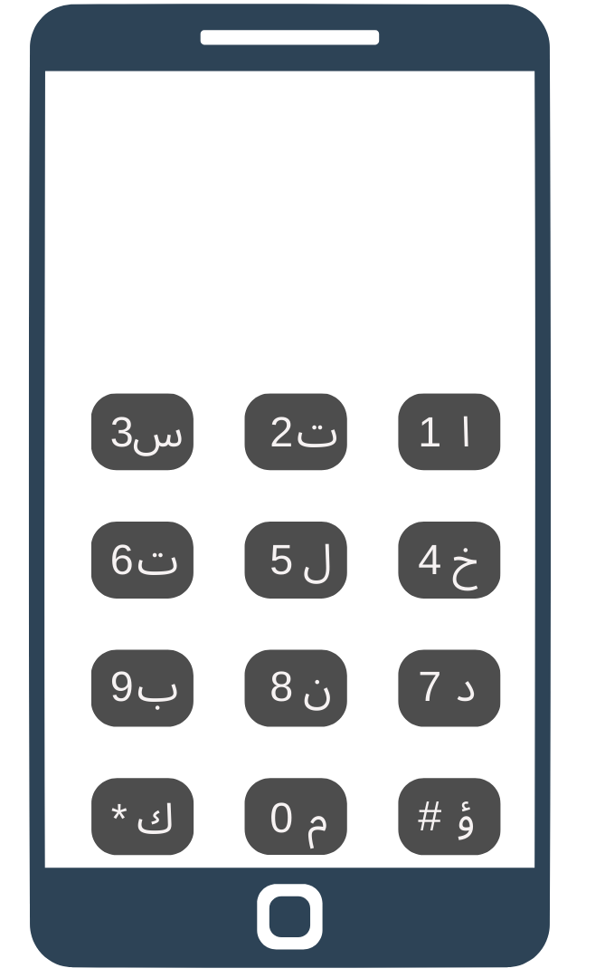
جماعي
دقيقة
استراتيجية اتصل بالإجابة
استنجي عنوان الدرس باستبدال الرقم بالحرف المقابل له !!
# 9 8 6 5 1
0 1 7 4 6 3 1 9
5 3 * 1
التنبؤ باستخدام إكسل

Slide 5
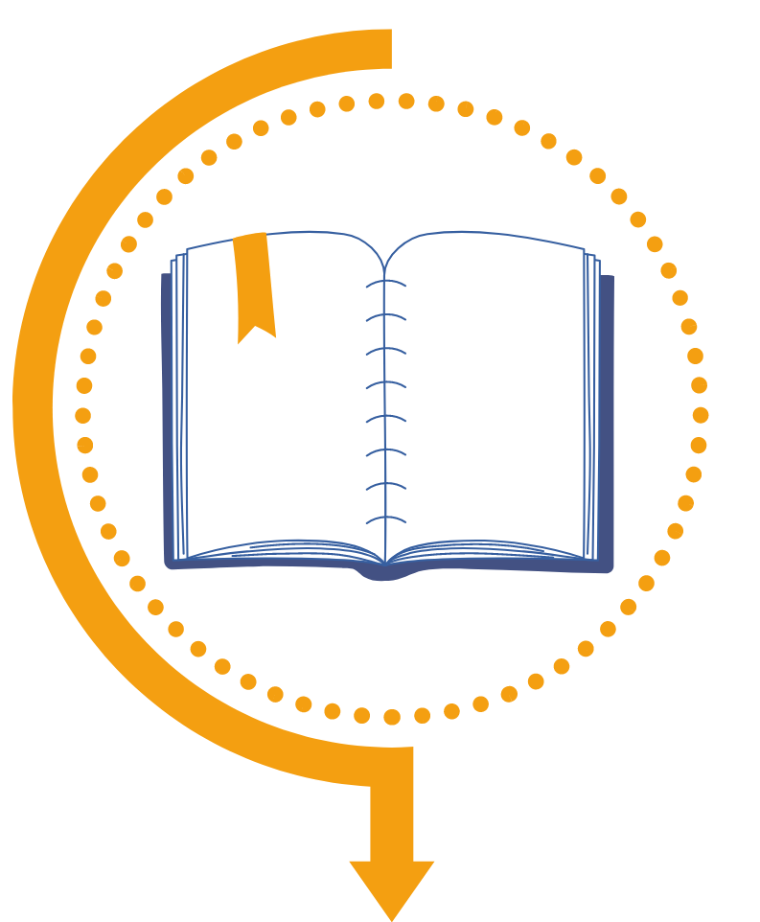


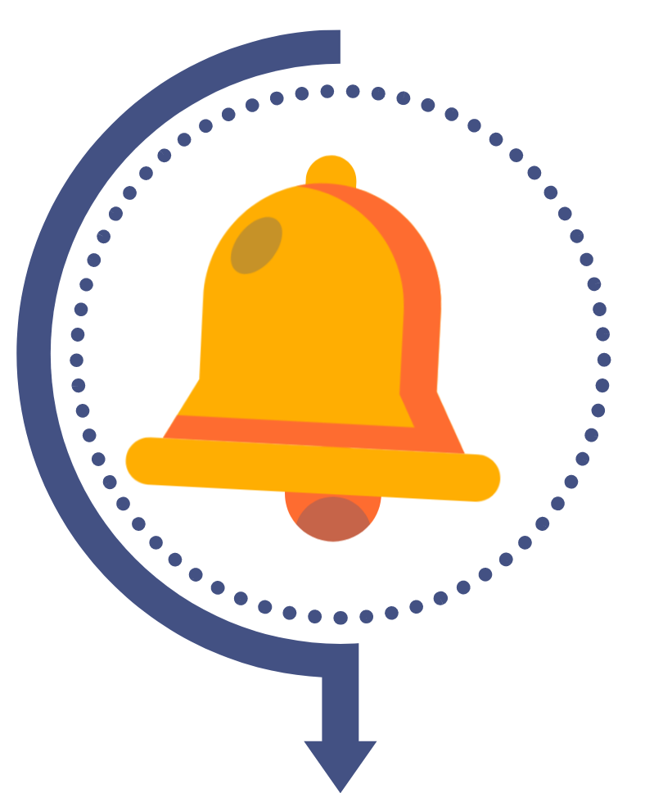
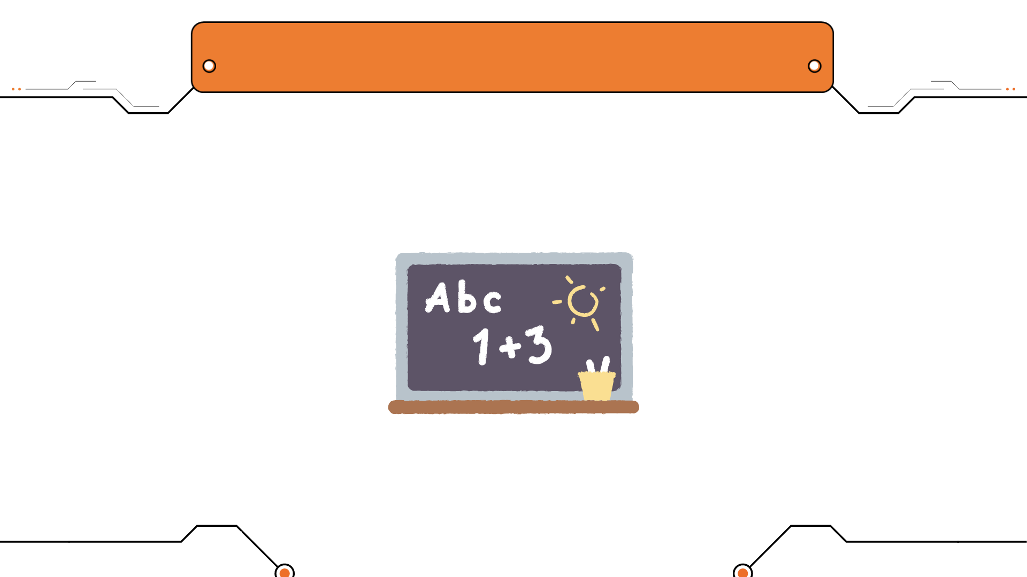
بيانات الدرس
صفحات الكتاب
عدد الحصص
عنوان الدرس
رقم الدرس
43 - 61
5حصص
الحصة 1
التنبؤ باستخدام إكسل
الدرس الثالث

Slide 6
ماذا سنتعلم ؟!
معرفة ماهية التنبؤ و التوقع
1
معرفة أنواع مخططات التنبؤ و مزاياها
422
معرفة فاصل الثقة
3

Slide 7
فردي
دقيقة
استراتيجية ماذا لو ؟!
كيف استطاع محللو الطقس الوصول إلى معرفة
درجات الحرارة وكمية الأمطار وإصدار التحذيرات بهطول كميات مطر كبيرة أو وجود عواصف رملية
عن طريق التنبؤ بحالة الطقس والتي تكون مبنية على
عمليات حسابية وبيانات سابقة
ماذا لو رغبت في الخروج من المنزل في نزهة مدة ساعتين
في أيام الشتاء الجميلة قبل اتخاذك للقرار ماهو أول شيء يمكنك الاطلاع عليه حتى تتأكدي بأن الوقت مناسب للنزهة أم لا ؟!
الإطلاع على حالة الطقس

Slide 8

التنبؤ
هو عملية بناء التوقعات المستقبلية بناءً على البيانات السابقة
مصطلحي التنبؤ و التوقع متشبهان ولكنها غير متطابقان
مثال : التنبؤ بالمبيعات أو الربح في المستقبل

Slide 9
جماعي
دقيقتان
استراتيجية وضع المفاهيم
اكملي العبارات بالمصطلح المناسب المكمل للقصة
التنبؤ ، التخمين ، التوقع
ماذا لو في أول حصة سألتكم أي مادة سأدرسكم كنتم س .......... المادة احتمال تكون صائبة أو خاطئة
بينما لو سألتكم في منتصف العام الدراسي سوف أدرسكم مادة أخرى فهنا س ........ المادة
وتذكرون مادة قريبة من تخصصي مثل التصميم الرقمي واذا ذكرت لكم اني سأدرسكم مادة ثالثة ف
س ....... بناء على معرفة المادة التي ليس لها معلمة والمنهج متوقف وبعدها تعرفين المادة مباشرة
تخمنون
تتوقعون
تتنبؤون

Slide 10
التنبؤ: أكثر عمومية و بناء التوقعات المستقبلية اعتماداً على البيانات السابقة
التوقع :أحداث يُتوقع حدوثها مبنية على خبرات
التخمين :محاولة استكشاف مبنية على المجازفة
ما الفرق بين التنبؤ و التوقع و التخمين ؟!

Slide 11
كيف يمكن تحليل بيانات المبيعات
حددي البيانات التي نريد تحليلها
1
استخدمي أدوات تقنية المعلومات و الاتصالات لإنشاء التنبؤات
2
حددي السلاسل الزمنية التي تريدين التنبؤ فيها
3
عبري عن البيانات باستخدام الرسم البياني
4
حللي النتائج
5

Slide 12

ماذا سنتعلم ؟!
معرفة ماهية التنبؤ و التوقع
1
معرفة أنواع مخططات التنبؤ و مزاياها
422
معرفة فاصل الثقة
3

Slide 13
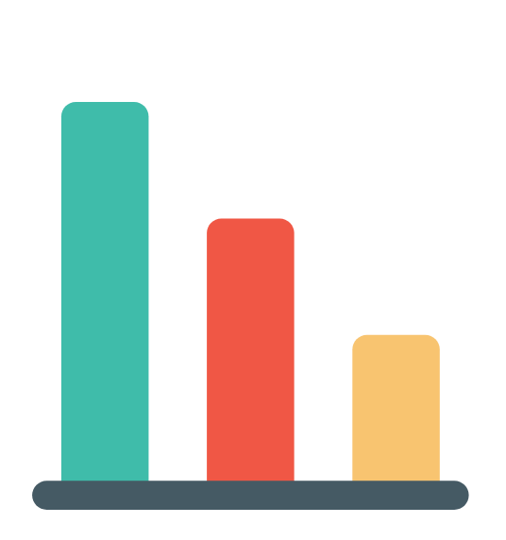
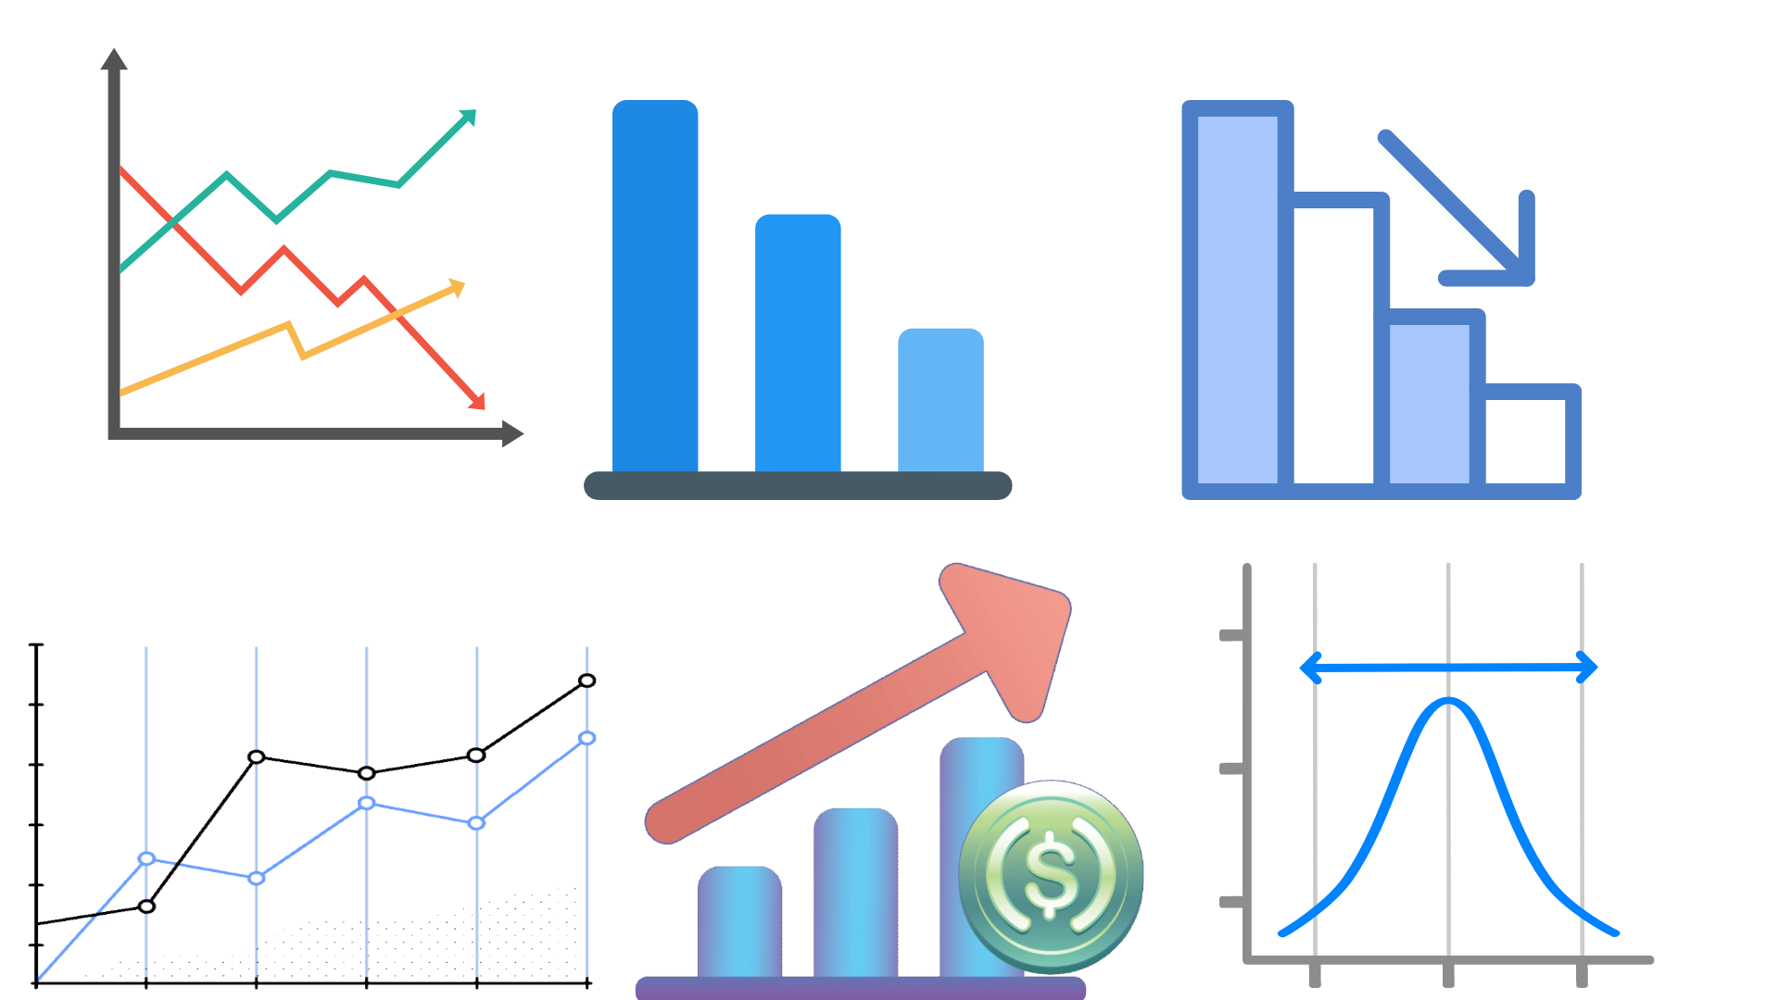
فردي
دقيقة
استراتيجية قراءة الصور
من خلال الصور الموجودة أمامك
استنتجي أنواع مخططات التنبؤ؟!

Slide 14
2
1
المخطط
العمودي
المخطط
الخطي
استراتيجية خرائط المفاهيم
أنـــــــــــــــــــــــــــــــــــواع المــــــــــخـــــــــطـــــــــطات

Slide 15
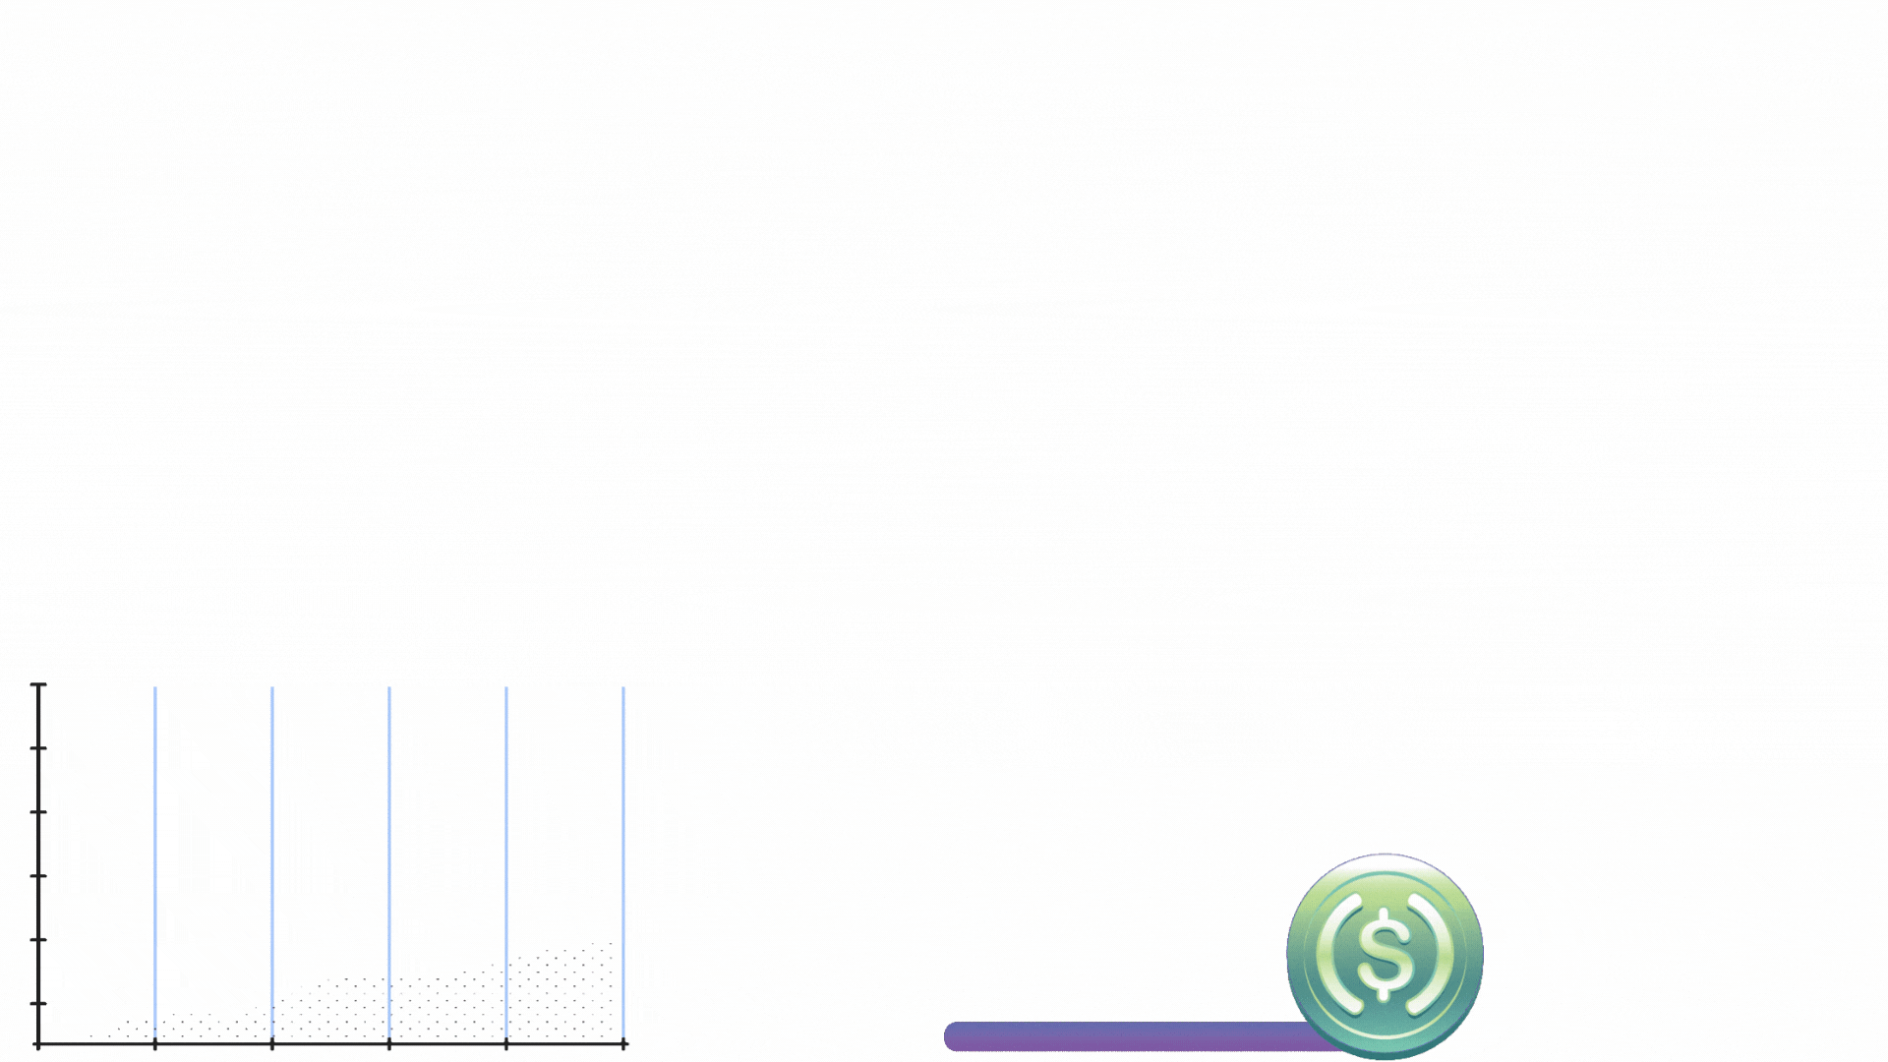
أنواع المخططات
1- المخطط الخطي
يُستخدم بشكل كبير لعرض التغيير بمرور الوقت من خلال
سلسلة من نقاط البيانات المتصلة بخط مستقيم
ويساعد في تحديد العلاقة بين مجموعتين من القيم مثال اعتماد العائد على الوقت

Slide 16
أنواع المخططات
1- المخطط العمودي
يُستخدم لعرض البيانات التي تم جمعها من خلال الاستبيانات والمقابلات
مثل: الفئات العمرية وعناصر المنتجات المباعة وما إلى ذلك، كما يمكن استخدامه
أيضًا للبيانات مثل الدخل الشهري إذا كان عدد القيم في مجموعة البيانات ليس كبيرًا.

Slide 17
بعد دراستك لأنواع المخططات صنفي المميزات الموجودة
هل هي لمخطط خطي أم مخطط عمودي!!
المميزات
مخطط عمودي أم خطي
يُمكن تقديم تحليل سريع للبيانات
مخطط خطي
تُساعد في دراسة الأنماط على مدى فترة طويلة من الزمن
مخطط عمودي
تنمية مهارة التحليل
يُمكنك من ملاحظة التغييرات بسهولة
مخطط خطي
يُناسب مجموعات البيانات التي يصل عددها 50 قيمة
مخطط خطي
تُلخص كمية كبيرة من البيانات في شكل مرئي يسهل تفسيره
مخطط عمودي
تُساعد في توضيح المقارنة بين مجموعات البيانات
مخطط عمودي
يُساعد في عمل تنبؤات حول نتائج البيانات التي لم تسجل بعد
مخطط خطي
تُساعد في المقارنة بين مجموعة البيانات
مخطط عمودي

Slide 18

مزايا المخطط الخطي
يُقدم تحليل سريع للبيانات
1
يمكنك من ملاحظة التغييرات بسهولة خلال فترة زمنية محددة
2
يناسب مجموعات البيانات التي يصل عددها إلى 50 قيمة
3
يساعد في عمل تنبؤات حول نتائج البيانات التي لم تسجل بعد
4

Slide 19

مزايا المخطط العمودي
تُساعد في توضيح المقارنة بين مجموعات البيانات
1
تُلخص كمية كبيرة من البيانات في شكل مرئي يسهل تفسيره
2
تجعل الاتجاهات الإحصائية أسهل في الملاحظة
3
تُساعد في دراسة الأنماط على مدى فترة طويلة من الزمن
4

Slide 20
ماذا سنتعلم ؟!
معرفة ماهية التنبؤ و التوقع
1
معرفة أنواع مخططات التنبؤ و مزاياها
422
معرفة فاصل الثقة
3

Slide 21
في اختبار أحد المواد خرجتِ من الامتحان وذكرتِ لصديقتك بأنك أخطأت بسؤال و أنك تتوقعين بأن درجتك ستكون 13.5 إلى 14.50 وبعدها ذكرت المعلمة بأنك حصلت على 12 كيف ستتصرفين و لماذا ؟!
لأنك تثقين بإجاباتك ستنقاشين المعلمة وتطلبين منها رؤية ورقة الاختبار فكيف تحصلين على هذه الدرجة
صيغي تعريف جيد لفاصل الثقة ؟؟

Slide 22
فاصل الثقة
في كل التنبؤات يوجد بها قدر من عدم اليقين فيها، فهي
"ليست قيمًا حقيقية" تم قياسها أو تم الحصول عليها من
البحث، إنها قيم "تقديرية"، مما يعني أنها قيم غير
موجودة بالفعل.
يُستخدم فاصل الثقة لتفسير هذا التوقع الخطأ، من خلال
إعطائك مجموعة من القيم المتوقعة وليست قيمة واحدة .

Slide 23
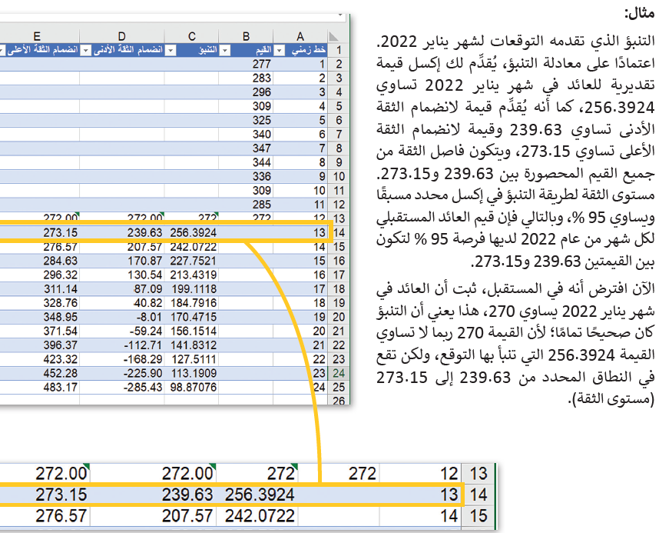
فاصل الثقة
يُحدد هذا النطاق من خلال انضمام الثقة الأدنى
و الأعلى وهذا يعني أنه حتى إذا كان التوقع
خطأ فإن القيمة المقدرة التي ستحصل عليها
لن تكون أقل من قيمة انضمام الثقة الأدنى أو
أكبر من قيمة انضمام الثقة الأعلى.

Slide 24
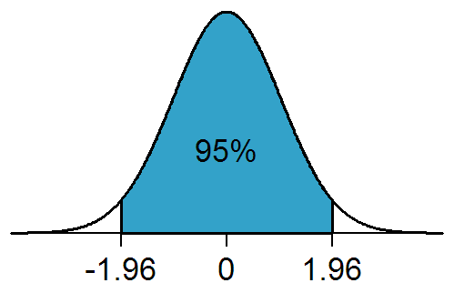
فاصل الثقة
فاصل الثقة في الإحصاء: نطاق من القيم المقدرة لمعامل غير معروف، ويُحسب على
مستوى ثقة محدد يساوي عادة 95 %. يعني مستوى الثقة أن القيمة المقدرة لديها
فرصة 95 % للوقوع ضمن نطاق القيم المتوقعة بين انضمام الثقة الأدنى والأعلى.

Slide 25
ماذا سنتعلم ؟!
معرفة ماهية التنبؤ و التوقع
1
معرفة أنواع مخططات التنبؤ و مزاياها
422
معرفة فاصل الثقة
3

Slide 26
عرفي التنبؤ ؟!
عرفي فاصل الثقة ؟

Slide 27
تُساعد في دراسة الأنماط على مدى فترة طويلة من الزمن
تُلخص كمية كبيرة
من البيانات
تُساعد في توضيح المقارنة
بين البيانات
يناسب البيانات التي عددها 50
مميزات المخطط الخطي
يمكنك من ملاحظة التغييرات بسهولة
يساعد في عمل تنبؤات حول نتائج البيانات التي لم تسجل بعد
تجعل الاتجاهات الإحصائية أسهل في الملاحظة
يُقدم تحليل سريع للبيانات
يوجد 4 إجابات صحيحة

